Slide 1
CAREER MATCH
INTELIGENTI SISTEMI
Milica Grbušić
Nikola Vidanović
Miloš Jakovljević

Slide 2
CAREER MATCH
Problem
Cilj
Proces selekcije kandidata je spor i zahteva mnogo ručnog rada. Zbog velikog broja
CV-jeva i subjektivne procene regrutera, kvalitetni kandidati mogu biti prevideni.
Cilj projekta je automatizacija poređenja CV-ja sa opisom posla. Sistem dodeljuje skor
podudarnosti koji omogućava brže, objektivnije i konzistentnije rangiranje kandidata.

Slide 3
 | Career match | (LinkedIn, Infostud)
Selektovanje kandidata | Automatski skor podudarnosti CV-ja i opisa posla | Ručna pretraga i filtriranje po ključnim rečima
Brzina | Brza, skaluje se na veliki broj prijava | Sporo, zavisi od ljudskog rada
Objektivnost | Skor baziran na relevantnosti veština i iskustva | Subjektivno, zavisi od procene regrutera
Fokus | Specifično za upoređivanje CV vs opisa posla | Generalna baza kandidata i oglasa

Slide 4
Ciljne grupe
Poslodavci
Kandidati za stalni posao
Studenti i honorarni radnici
Kompanije i HR timovi koji žele bržu i objektivniju selekciju kandidata kroz
automatski izračunat skor podudarnosti.
Ljudi koji traže stalno zaposlenje i šalju svoj CV za razmatranje.
Studenti i osobe koje traže honorarni ili privremeni angažman i šalju svoj CV za
oglase.

Slide 5
TEHNOLOGIJE
Angular – forntend biblioteka
FastAPI – za izradu REST API servisa u integraciji sa Python AI bibliotekama
Docker – kontejnerizacija servisa
Docker Compose – orkestracija vise servisa I njihova medjusobna komunikacija
AI - NLP, TF – IDF, kosinusna sličnost

Slide 6
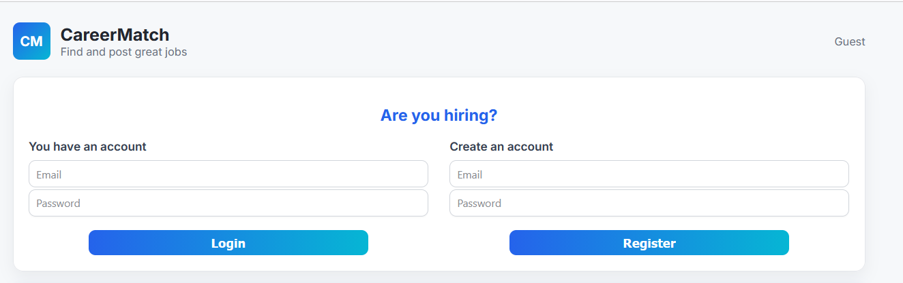

Slide 7
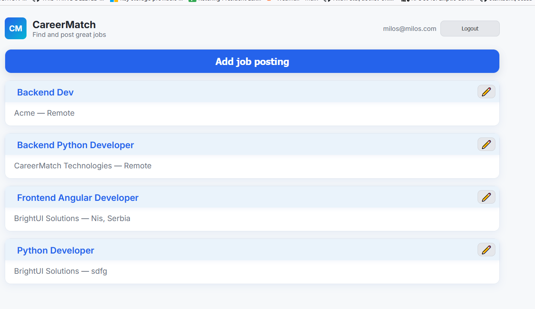

Slide 8
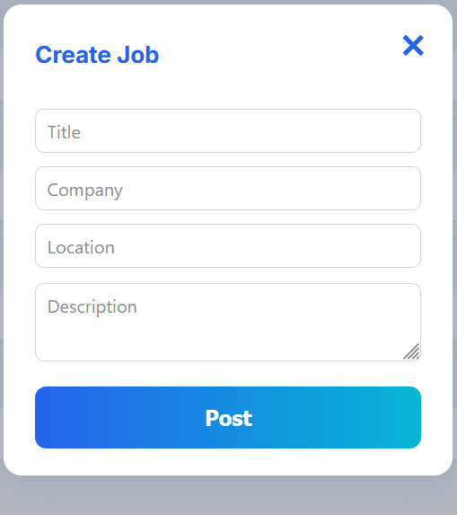

Slide 9
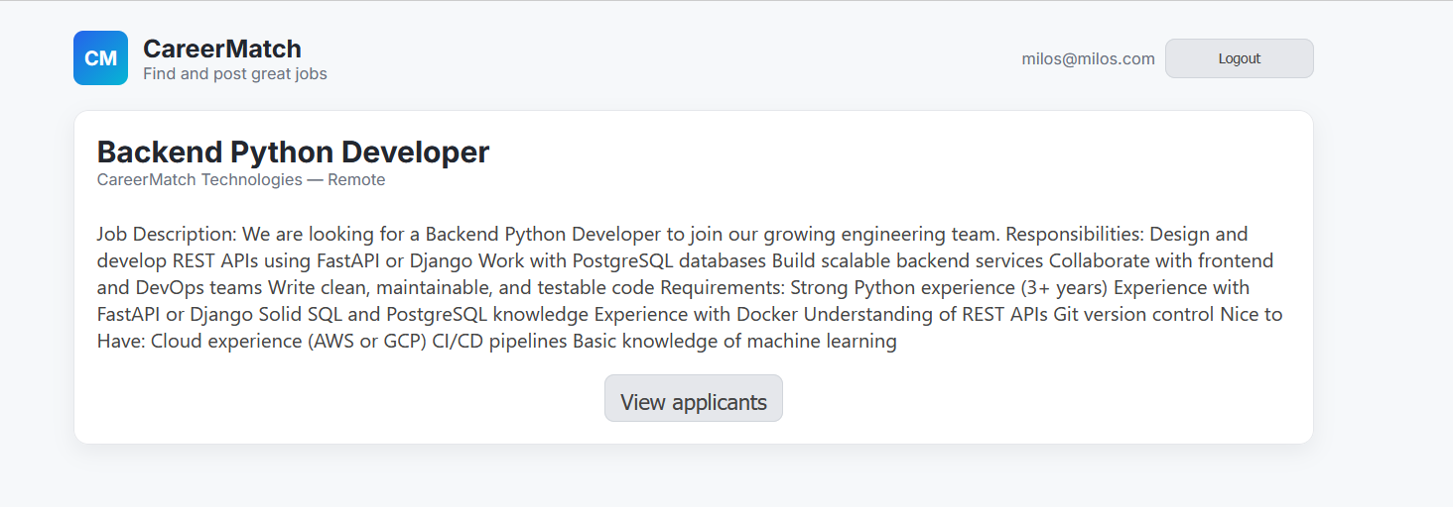

Slide 10
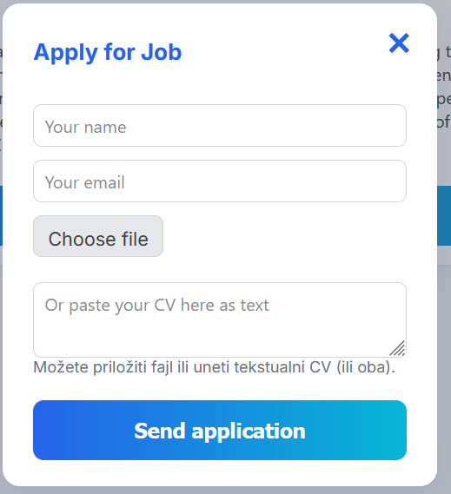

Slide 11
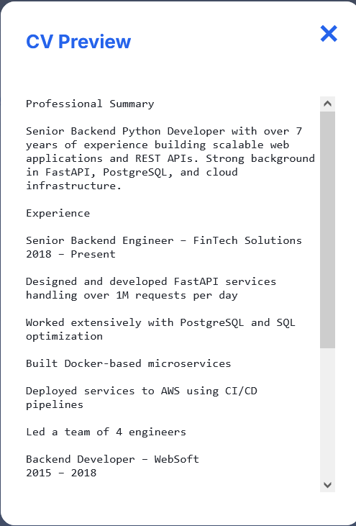

Slide 12
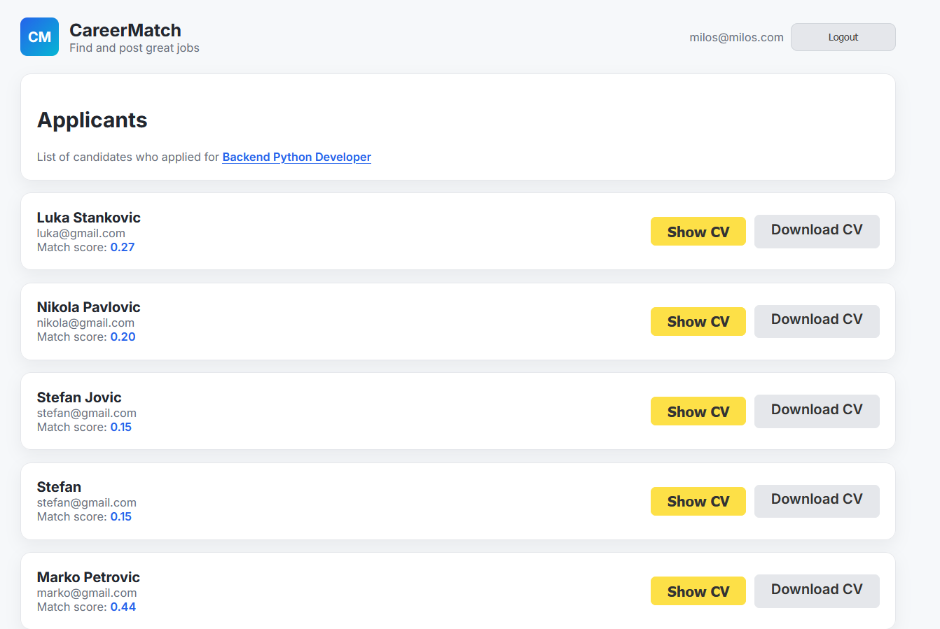

Slide 13
Značaj
Brža selekcija kandidata
Objektivnost u proceni
Smanjuje subjektivnost regrutera jer se kandidati rangiraju prema stvarnoj relevantnosti veština i iskustva
Automatski skor podudarnosti omogućava HR timovima da odmah identifikuju najrelevantnije CV-jeve, čime se štedi vreme.
Precizno podudaranje veština i zahteva posla
Skalabilnost
Sistem može da obradi stotine ili hiljade prijava bez dodatnog
ljudskog napora.
Kandidati se rangiraju po ključnim rečima.
Poboljšava kvalitet selekcije
Prilagođeno različitim tipovima kandidata
Poslodavci brže identifikuju kandidate koji najbolje
odgovaraju poziciji, smanjujući rizik od propuštanja kvalitetnih kandidata.
Sistem je koristan i za stalno zaposlene, i za studente ili honorarne radnike.

Slide 14
Sledeći koraci
Višejezična podrška (Omogućiti analizu CV-jeva i opisa poslova na više jezika, npr. engleski, nemački, francuski.)
Naprednije NLP tehnike (Uvesti semantičko razumevanje teksta pomoću modela poput BERT ili GPT, da sistem „razume“ kontekst i složenije opise veština.)
Personalizovani preporučivač (Dodati modul koji poslodavcima predlaže slične kandidate ili koji automatski sugeriše kandidate za više pozicija.)
Integracija sa postojećim platformama (Omogućiti direktno povezivanje sa LinkedIn, Infostud ili drugim bazama kako bi poslodavci mogli da uvezu CV-jeve automatski.)
Analitika i izveštaji (Napraviti dashboard za poslodavce sa statistikom prijava, prosečnim skorom kandidata po veštinama i trendovima u zapošljavanju.)
Podrška za različite tipove oglasa (Razviti module za stalne, honorarne, projektne ili studentske pozicije sa različitim kriterijumima relevantnosti.)

Slide 15
Zaključak
U okviru ovog projekta razvijen je sistem za automatsku evaluaciju CV-jeva koji koristi tehnike obrade prirodnog jezika kako bi proces selekcije kandidata učinio efikasnijim i objektivnijim.
Rezultati pokazuju da sistem uspešno rangira kandidate prema njihovoj usklađenosti sa opisom posla i može značajno olakšati početnu fazu zapošljavanja.
Iako sistem ne može u potpunosti zameniti ljudsku procenu, on predstavlja pouzdan alat za filtriranje velikog broja prijava i smanjenje subjektivnosti u procesu selekcije, uz veliki potencijal za dalja unapređenja i primenu u realnim HR sistemima.

Slide 16
Hvala na pažnji!

